Slide 1
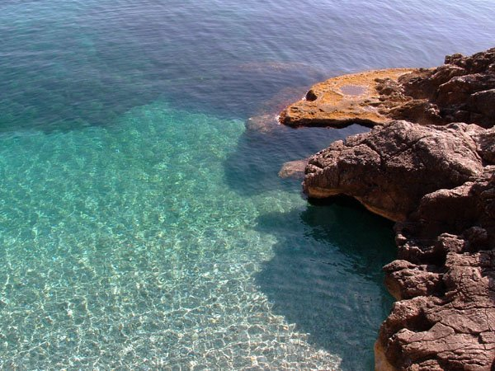
INSIEME PIU’ FORTI

Slide 2
SI PERCORRONO LE STRADE
SI CAMMINA PER LA VITA
SI CRESCE IMPARANDO
E SI IMPARA PER LA VITA

Slide 3
SI E’ FORTI CON GLI AMICI
E NELL’AMICO C’E’ LA FORZA
CRISTO E’ FONTE DELLA VITA
E’ L’ESSENZA DELL’AMORE

Slide 4
VINCEREMO OGNI BATTAGLIA
CONTRO IL MAL
SE UNITI NOI SAREM
SAREMO FORTI PIU’ CHE MAI
RESTEREMO SEMPRE UNITI NEL SIGNOR
UNITI PIU’ CHE MAI

Slide 5
POSSIAMO DARCI LE NOSTRE MANI
UN BEL SORRISO E UN ABBRACCIO SINCERO
SI PUO’ CREARE QUALCOSA DI NUOVO
SI PUO’ CAMBIARE LA VITA E IL CUORE

Slide 6
VINCEREMO OGNI BATTAGLIA
CONTRO IL MAL
SE UNITI NOI SAREM
SAREMO FORTI PIU’ CHE MAI
RESTEREMO SEMPRE UNITI NEL SIGNOR
UNITI PIU’ CHE MAI
UNITI PIU’ CHE MAI
UNITI PIU’ CHE MAI!!!

